Slide 1


КОДЕКС ЭТИКИ
государственных гражданских служащих
и лиц, замещающих государственные должности Новгородской области

Slide 2

О КОДЕКСЕ ЭТИКИ И ПРАВИЛАХ СЛУЖЕБНОГО ПОВЕДЕНИЯ
«Мы живем среди людей. Впечатление
о нас складывается в любом случае, хотим мы этого или нет. Благоприятное впечатление сопутствует успеху»
П. Карден.
Кодекс этики -
совокупность общих принципов профессиональной служебной этики и основных правил служебного поведения
Цели кодекса этики:
Основные понятия
Укрепление авторитета государственной власти;
Создание положительного имиджа и укрепление доверия граждан
к государственному органу;
Обеспечение единых норм служебного поведения.
ЭТИКА - обоснование той или иной конкретной моральной системы
ЭТИКЕТ - форма, манера поведения, правила учтивости и вежливости, принятые в обществе
ИМИДЖ - сформировавшийся образ делового человека, оказывающий определенное воздействие на окружающих

Slide 3



О КОДЕКСЕ ЭТИКИ И ПРАВИЛАХ СЛУЖЕБНОГО ПОВЕДЕНИЯ
ИМИДЖ ГОСУДАРСТВА
ИМИДЖ
РАБОТНИКА ГОСУДАРСТВЕННОГО ОРГАНА
ИМИДЖ
ГОСУДАРСТВЕННОГО ОРГАНА

Slide 4
О КОДЕКСЕ ЭТИКИ И ПРАВИЛАХ СЛУЖЕБНОГО ПОВЕДЕНИЯ
ПРОФЕССИОНАЛЬНАЯ ЭТИКА
Корпоративная культура
Правовые, социальные, моральные нормы
«ВОСПИТАННОСТЬ – это единственное, что может расположить к тебе людей с первого взгляда, ибо, чтобы распознать в тебе большие способности, нужно больше времени»
Ф. Честерфильд
ВОСПИТАННОСТЬ
Этика поведения
ДЕЛОВОЙ ЭТИКЕТ
Вежливость
Умение одеваться
01
02
03

Slide 5

О КОДЕКСЕ ЭТИКИ И ПРАВИЛАХ СЛУЖЕБНОГО ПОВЕДЕНИЯ
ПРАВОВЫЕ НОРМЫ
ЭТИКА СЛУЖЕБНОГО ПОВЕДЕНИЯ
(ПРОФЕССИОНАЛЬНАЯ ЭТИКА )
МОРАЛЬНЫЕ НОРМЫ
МОРАЛЬНЫЕ НОРМЫ
01
02
03

Slide 6
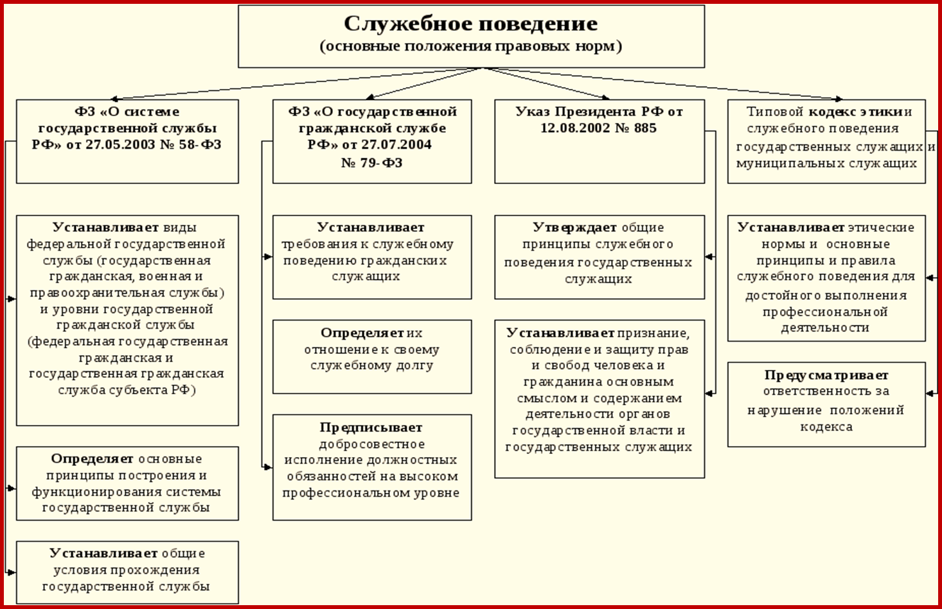
О КОДЕКСЕ ЭТИКИ И ПРАВИЛАХ СЛУЖЕБНОГО ПОВЕДЕНИЯ

Slide 7










О КОДЕКСЕ ЭТИКИ И ПРАВИЛАХ СЛУЖЕБНОГО ПОВЕДЕНИЯ
ЗАПРЕТЫ (ГОСУДАРСТВЕННАЯ СЛУЖБА)
ОГРАНИЧЕНИЯ
(ЗАКОНОДАТЕЛЬСТВО
О ПРОТИВОДЕЙСТВИИ КОРРУПЦИИ)
Использовать должностные полномочия в интересах общественных объединений
и иных организаций, а также публично выражать отношение
к указанным объединениям и организациям, если это не входит в должностные обязанности
Допускать публичные высказывания, суждения, оценки в отношении государственных органов, должностных лиц
НЕ ВПРАВЕ:
НЕ ВПРАВЕ НАХОДИТЬСЯ НА ГОСУДАРСТВЕННОЙ СЛУЖБЕ В СЛУЧАЕ:
Заниматься преподавательской, научной и иной творческой деятельностью в случае ее финансирования исключительно
за счет средств иностранных государств, иностранных организаций
Быть доверенным или представителем по делам третьих лиц в государственном органе, в котором замещается должность
Выхода из гражданства или приобретения другого гражданства
Входить в состав органов управления, попечительских или наблюдательных советов иностранных некоммерческих неправительственных организаций
Непредставление или представление заведомо ложных сведений о доходах, имуществе
Получать вознаграждения от физических и юридических лиц (подарки, денежное вознаграждение, ссуды, услуги, оплату развлечений, отдыха, транспортных расходов и иные вознаграждения)
Утраты представителем нанимателя доверия в случаях несоблюдения запретов и ограничений, требований о предотвращении конфликта интересов
Использовать в неслужебных целях информацию,
предназначенную только для служебной деятельности

Slide 8







О КОДЕКСЕ ЭТИКИ И ПРАВИЛАХ СЛУЖЕБНОГО ПОВЕДЕНИЯ
УВАЖЕНИЕ К ЛИЧНОСТИ
ПРИНЦИП ЗАКОННОСТИ
МОРАЛЬНЫЕ
НОРМЫ
ПРИНЦИП БЕСПРИСТРАСТНОСТИ
ПРИНЦИП ЛОЯЛЬНОСТИ
ПРИНЦИП ОТКРЫТОСТИ

Slide 9




О КОДЕКСЕ ЭТИКИ И ПРАВИЛАХ СЛУЖЕБНОГО ПОВЕДЕНИЯ
СОЦИАЛЬНЫЕ НОРМЫ
(ЭТИКА ВЗАИМООТНОШЕНИЙ)
ВОЗДЕРЖИВАТЬСЯ ОТ:
Высказываний и действий дискриминационного характера
Угроз, оскорбительных выражений или реплик, действий, препятствующих нормальному общению или провоцирующих противоправное поведение
Грубости, проявлений пренебрежительного тона, предвзятых замечаний

Slide 10
О КОДЕКСЕ ЭТИКИ И ПРАВИЛАХ СЛУЖЕБНОГО ПОВЕДЕНИЯ
Не использовать служебное положение для организации карьеры в бизнесе, политике и других сферах деятельности
НЕДОПУСТИМОСТЬ
КОРЫСТНЫХ ДЕЙСТВИЙ
Не использовать служебное положение для организации карьеры в бизнесе, политике и других сферах деятельности
Не принимать подарки от лиц, стремящихся добиться официальных действий, а также от лиц, чьи интересы могут в значительной степени зависеть от лица, получающего подарок
01
02
03

Slide 11





О КОДЕКСЕ ЭТИКИ И ПРАВИЛАХ СЛУЖЕБНОГО ПОВЕДЕНИЯ
ОБЩЕСТВЕННАЯ ОЦЕНКА СОБЛЮДЕНИЯ КОДЕКСА ЭТИКИ
АНКЕТЫ
И ОПРОСЫ ГРАЖДАН
ОБЩЕСТВЕННЫЕ СОВЕТЫ
ГОРЯЧИЕ ЛИНИИ
ОЦЕНКА
360 ГРАДУСОВ
САЙТЫ
ОИВ

Slide 12
О КОДЕКСЕ ЭТИКИ И ПРАВИЛАХ СЛУЖЕБНОГО ПОВЕДЕНИЯ
ОТВЕТСТВЕННОСТЬ
ЗА НАРУШЕНИЕ КОДЕКСА ЭТИКИ
Рассмотрение на заседании комиссии по соблюдению требований к служебному поведению и урегулированию конфликта интересов (или комиссии по координации работы по противодействию коррупции)
Учитывается при формировании кадрового резерва
Учитывается при проведении аттестации, выдвижении на вышестоящие должности

Slide 13
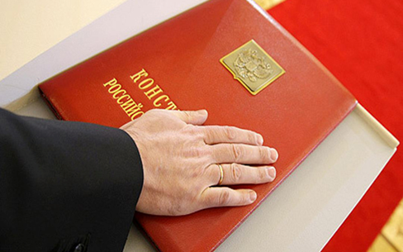
О КОДЕКСЕ ЭТИКИ И ПРАВИЛАХ СЛУЖЕБНОГО ПОВЕДЕНИЯ
ПРИСЯГА ГОСУДАРСТВЕННОГО ГРАЖДАНСКОГО СЛУЖАЩЕГО
«Я, (Ф.И.О.), вступая в должность государственной гражданской службы, клянусь при осуществлении профессиональной служебной деятельности неукоснительно соблюдать Конституцию Российской Федерации и Устав Новгородской области, честно и добросовестно следовать общим принципам служебного поведения, соблюдать Кодекс этики государственного органа, добросовестно исполнять должностные обязанности, постоянно совершенствовать свое профессиональное мастерство, дорожить своей профессиональной честью, быть образцом неподкупности, моральной чистоты, скромности, соблюдать ограничения и запреты, установленные законодательством
Российской Федерации, не совершать
действий и поступков, несовместимых
со статусом гражданского служащего».

